Slide 1

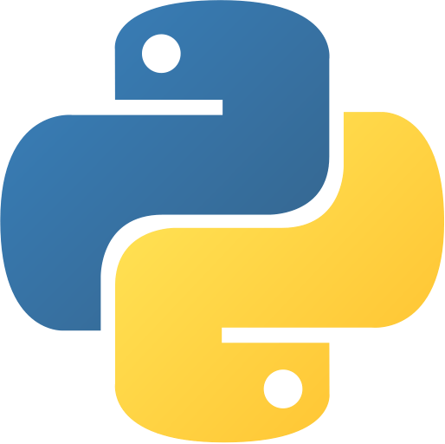
فصل سوم
شروع با OpenCV
شرکت هوش مصنوعی رسا
مدرس : فرید هاشمی نژاد

Slide 2
معرفی و نصب OpenCV در پایتون
جلسه پنجم
شرکت هوش مصنوعی رسا
مدرس : فرید هاشمی نژاد

